Slide 1
Информационные системы и основы информационных технологий. Применение компьютерной техники в профессиональной деятельности

Slide 2
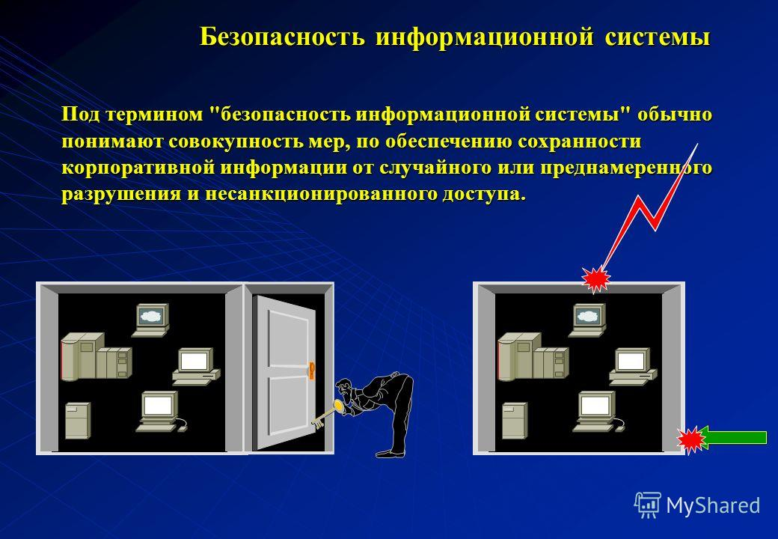

Slide 3
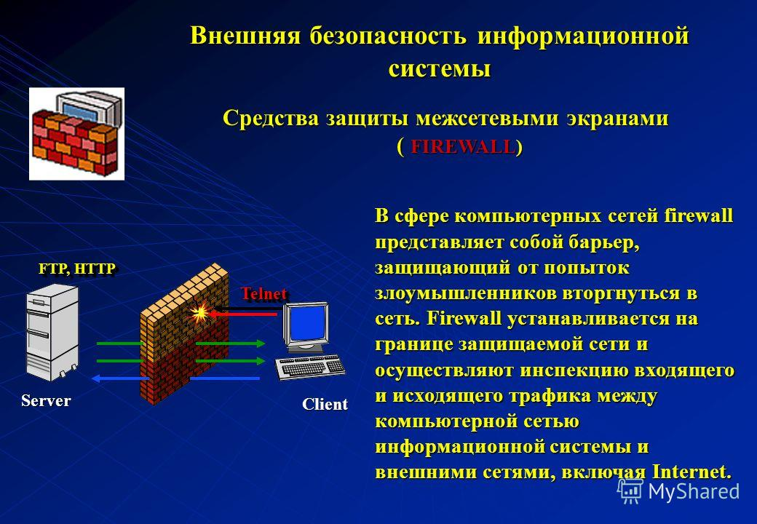

Slide 4
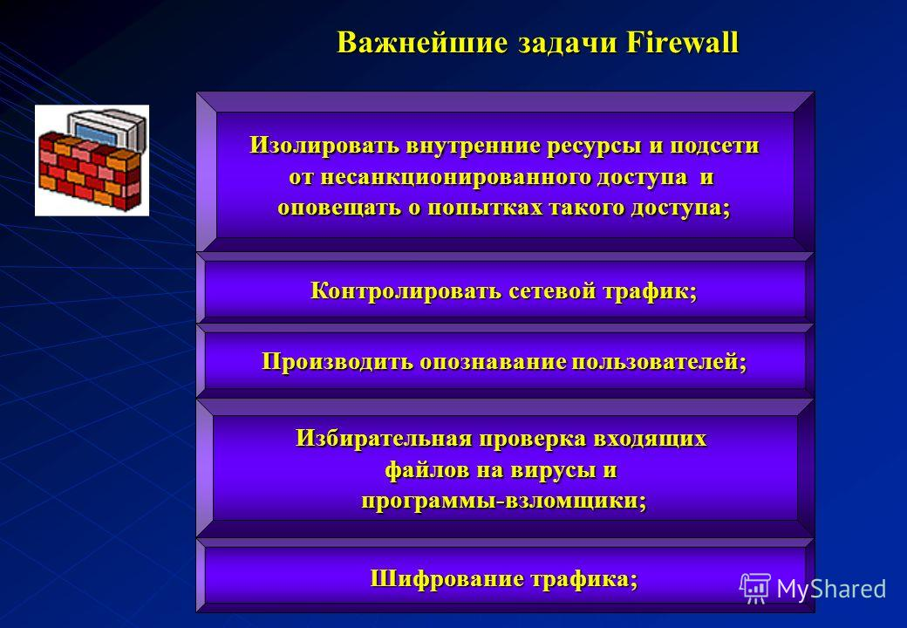

Slide 5
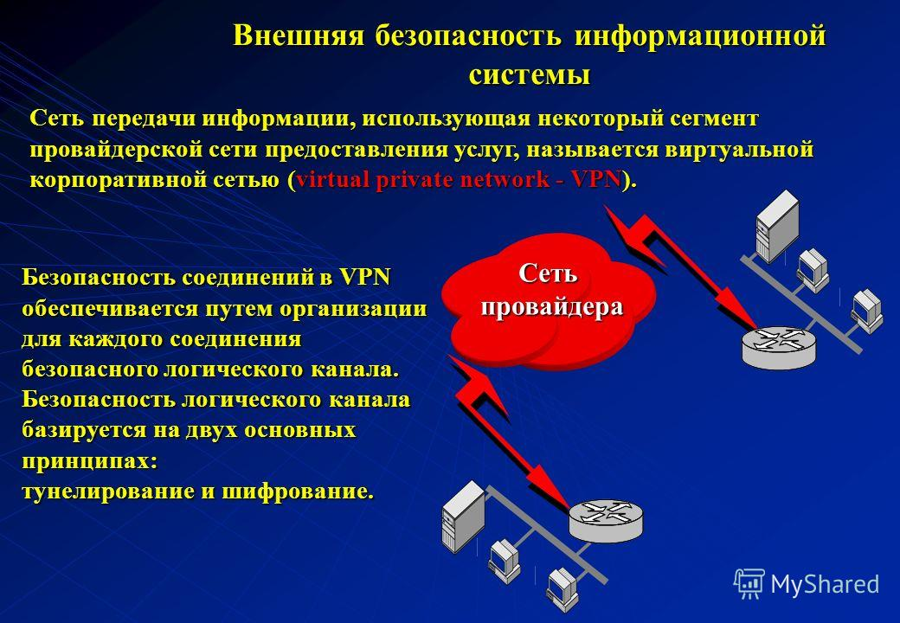

Slide 6
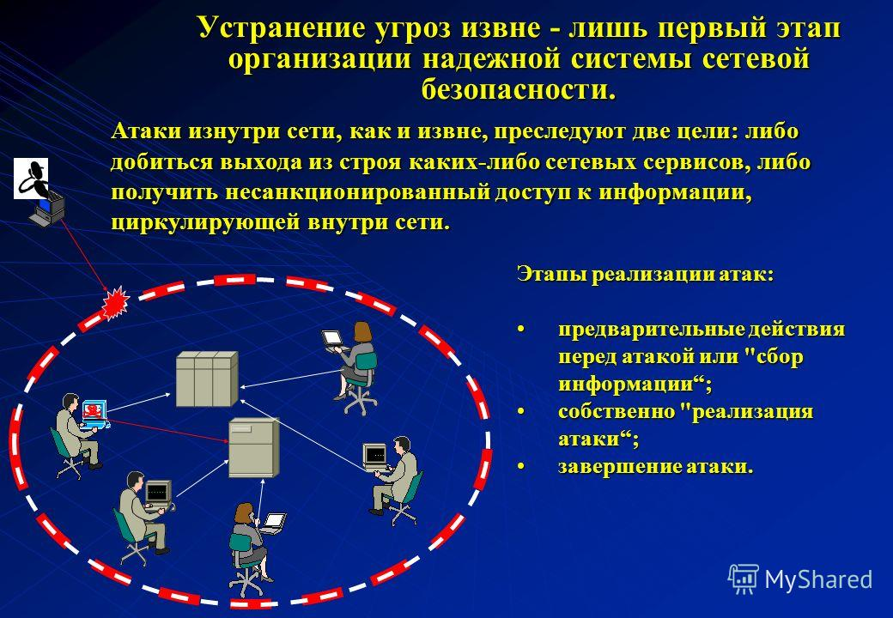

Slide 7
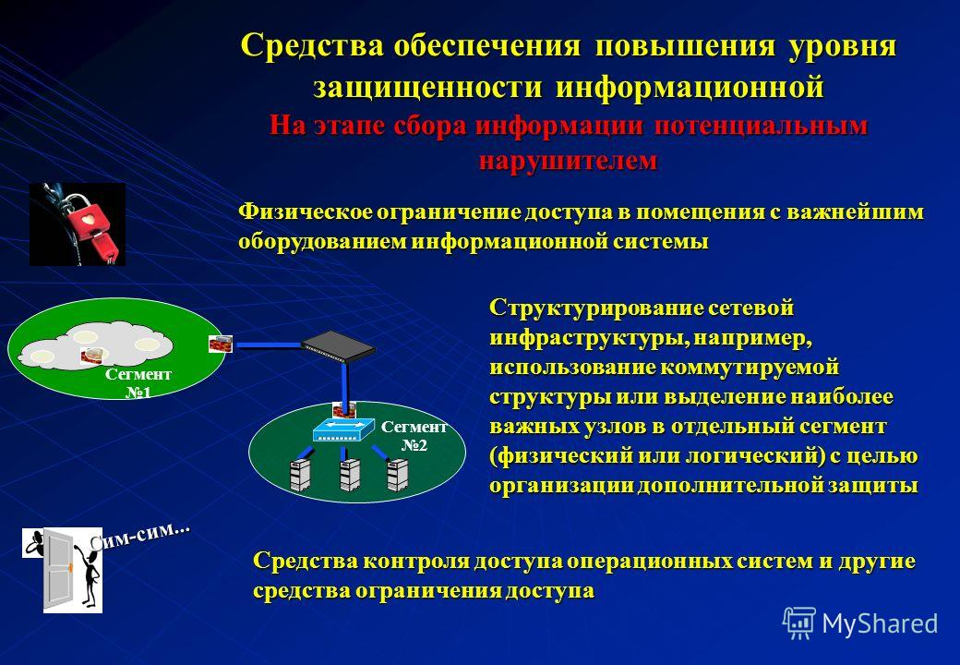

Slide 8
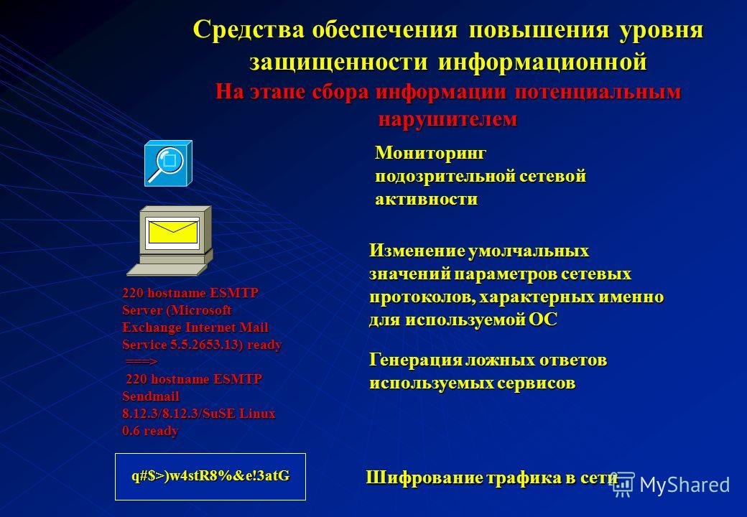

Slide 9
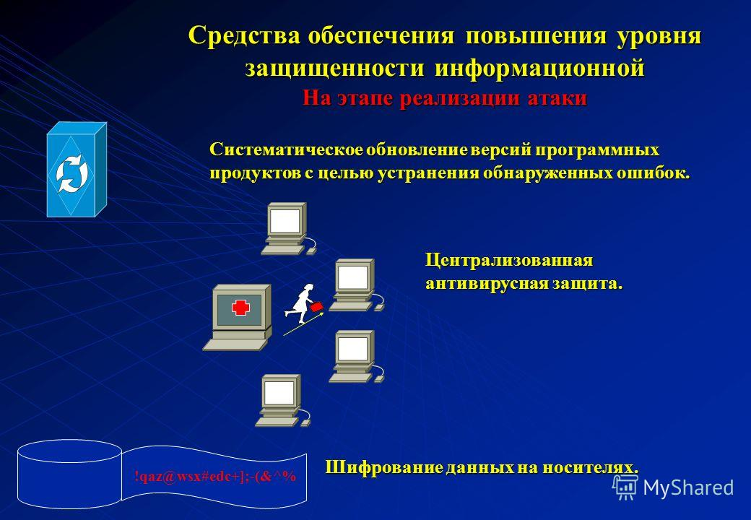

Slide 10
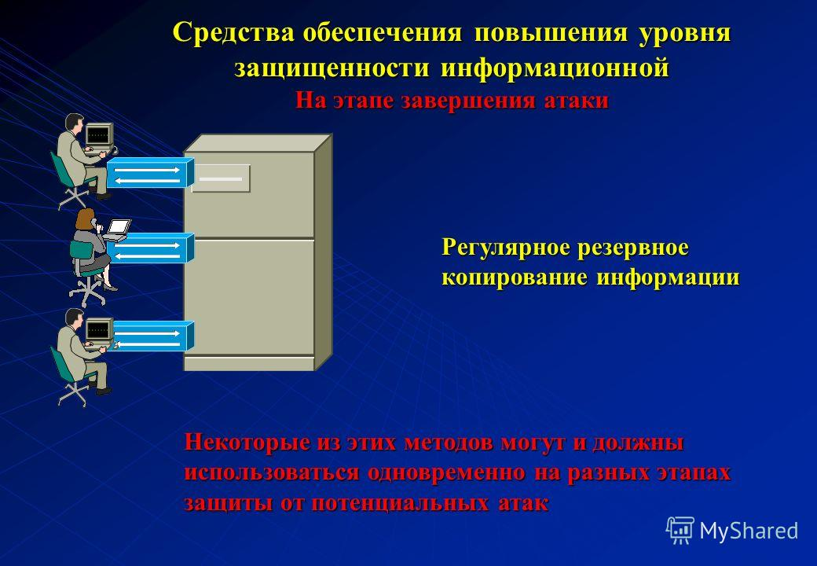

Slide 11
Понятие информационной безопасности
Под информационной безопасностью (ИБ) понимается защищенность информации и поддерживающей инфраструктуры от случайных или преднамеренных воздействий естественного или искусственного характера, направленных на нанесение ущерба владельцам или пользователям информации и поддерживающей инфраструктуры.
В обеспечении ИБ нуждаются три основные кате­гории субъектов:
государственные организации,
коммерческие структуры,
Индивидуальные предприниматели.

Slide 12
Базовые свойства Информации и систем ее обработки
доступность (возможность за приемлемое время получить требуемую ин­формационную услугу);
целостность (актуальность и непротиворечивость информации, ее защищен­ность от разрушения и несанкционированного изменения);
конфиденциальность (защита от несанкционированного ознакомления).

Slide 13
Понятие доступа к информации
Под доступом к информации понимается ознакомление с информацией, ее об­работка, в частности копирование, модификация или уничтожение информации.
Санкционированный доступ к информации — это доступ к информации, не на­рушающий установленные правила разграничения доступа.
Несанкционированный доступ к информации характеризуется наруше­нием установленных правил разграничения доступа.
Атака на информационную систему (сеть) — это действие, предпринимаемое зло­умышленником с целью поиска и использования той или иной уязвимости систе­мы.

Slide 14
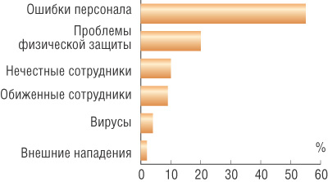
Угроза безопасности
Под угрозой информационной безопасности понимается возможность осуществления действия, направленного против объекта защиты, проявляющаяся в опасности искажений и потерь информации.
Источники нарушения безопасности

Slide 15
Угрозы информационной безопасности можно разделить на два класса:
конструктивный, когда основной целью несанкционированного доступа является получение копии конфиденциальной информации, т.е. можно говорить о разведывательном характере воздействия
деструктивный, когда несанкционированный доступ приводит к потере (изменению) данных или прекращению сервиса.

Slide 16
Меры и средства программно-технического уровня
применение защищенных виртуальных частных сетей VPN для защиты ин­формации, передаваемой по открытым каналам связи
применение межсетевых экранов для защиты корпоративной сети от вне­шних угроз при подключении к общедоступным сетям связи;
управление доступом на уровне пользователей и защита от несанкциониро­ванного доступа к информации;
гарантированная идентификация пользователей путем применения токенов;
защита информации на файловом уровне (путем шифрования файлов и ка­талогов);
защита от вирусов с использованием специализированных комплексов ан­тивирусной профилактики и защиты;
технологии обнаружения вторжений и активного ис­следования защищенности информационных ресурсов;
криптографическое преобразование данных для обеспечения целостности, подлинности и конфиденциальности информации

Slide 17
Организационно-экономическое обеспечение безопасности
стандартизация способов и средств защиты информации
сертификация компьютерных систем и сетей и их средств защиты
лицензирование деятельности в сфере защиты информации
страхование информационных рисков, связанных с функционированием компьютерных систем и сетей
контроль за действием персонала в защищенных информационных системах
организационное обеспечение функционирования систем защиты информации.

